Slide 1
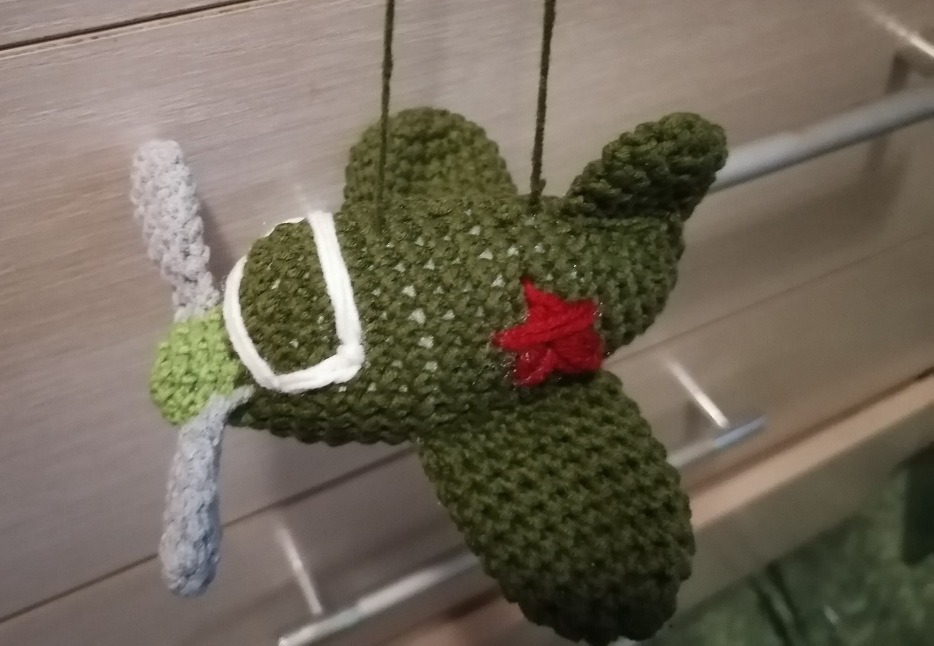
Педагог ДО: Объедкова В.В.
Вязание крючком.
Самолетик

Slide 2

Для вязания самолетика нам понадобиться
Пряжа нужных оттенков YarnArt JEANS
Крючок №2,5-3
Ножницы
Игла для сшивания
И пара часов свободного времени
Самолетик получается 12-15 см (в зависимости от пряжи)

Slide 3
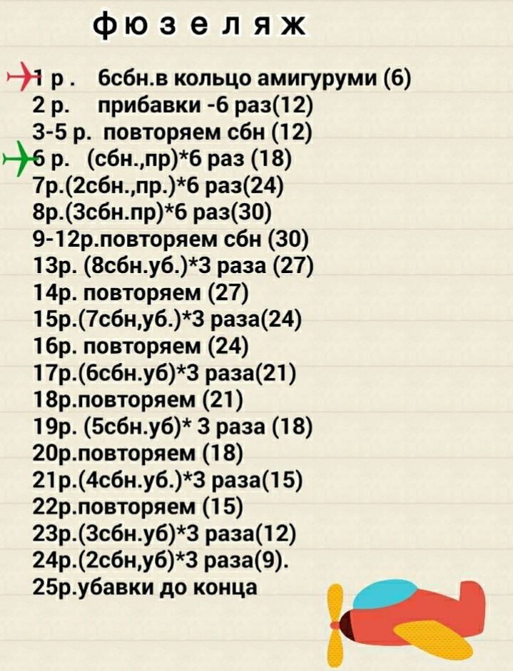
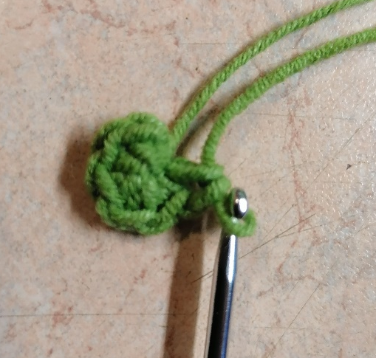
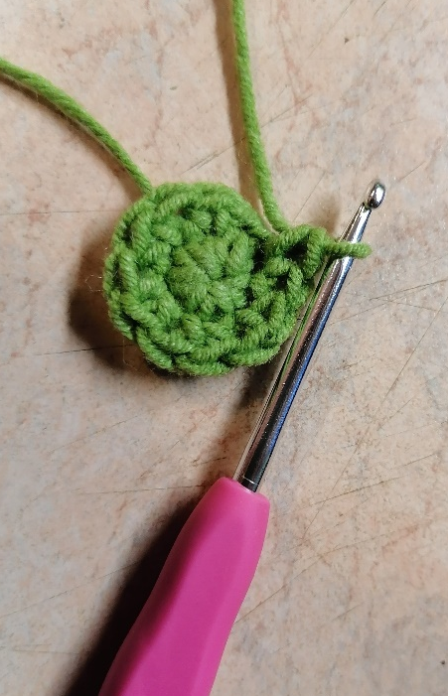
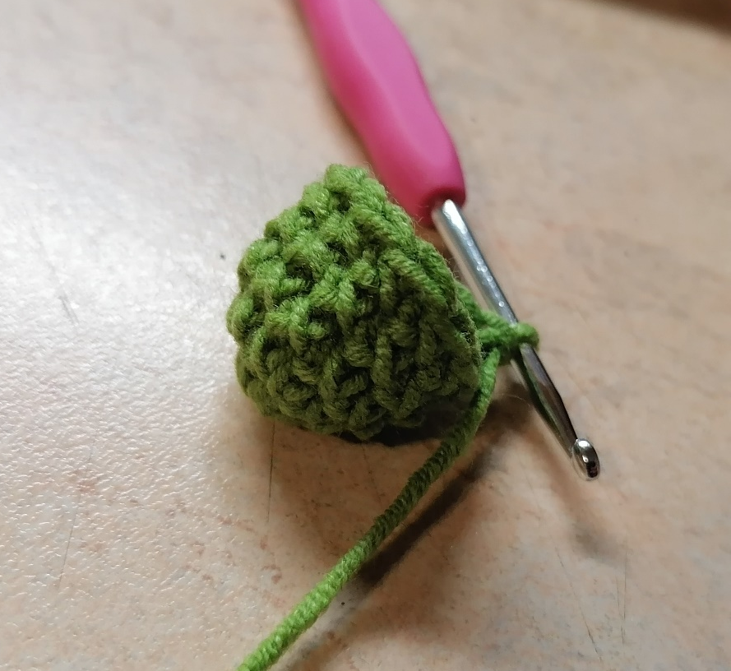

Slide 4
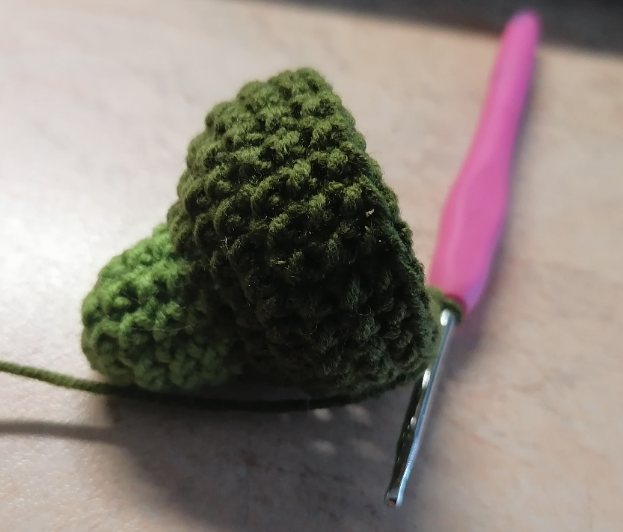
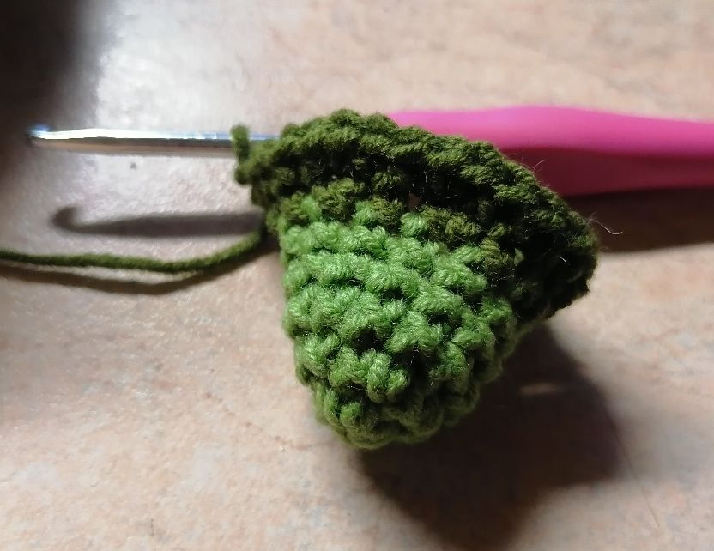
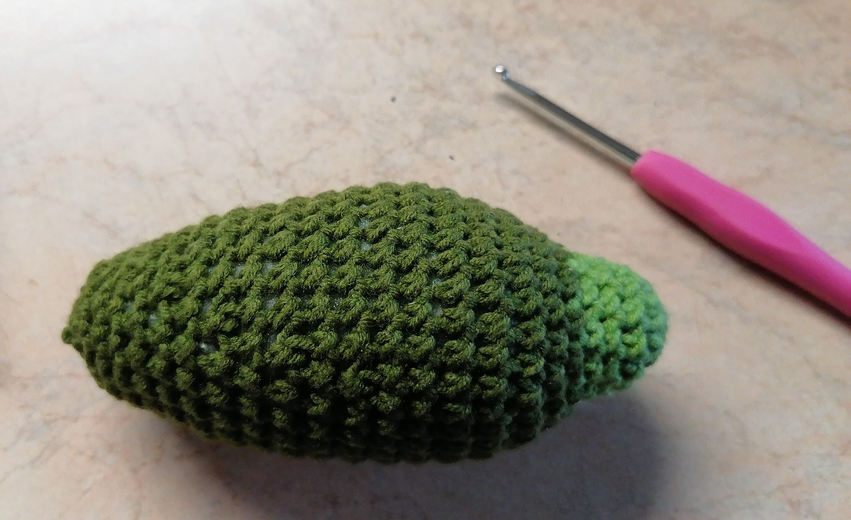

Slide 5
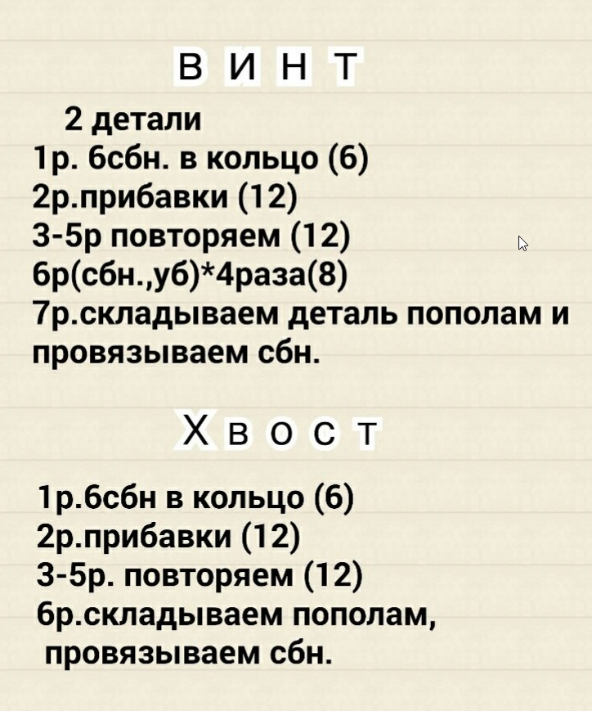
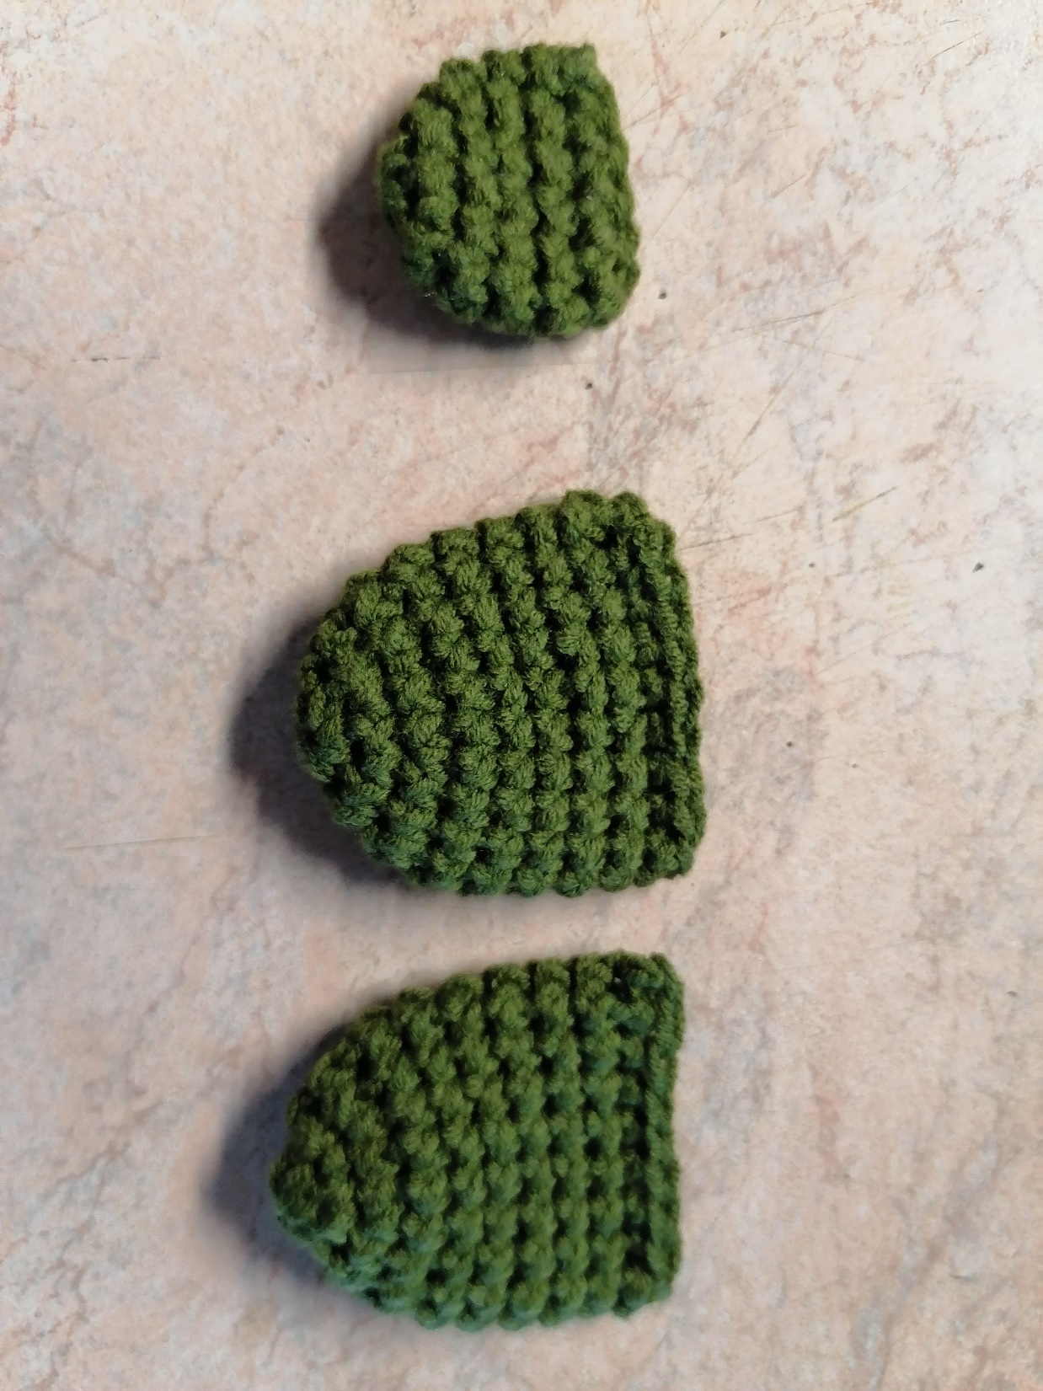
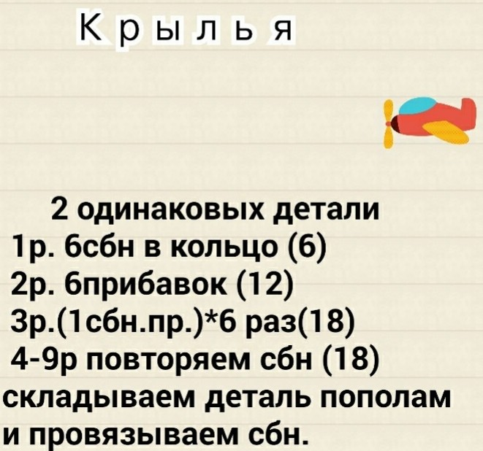

Slide 6
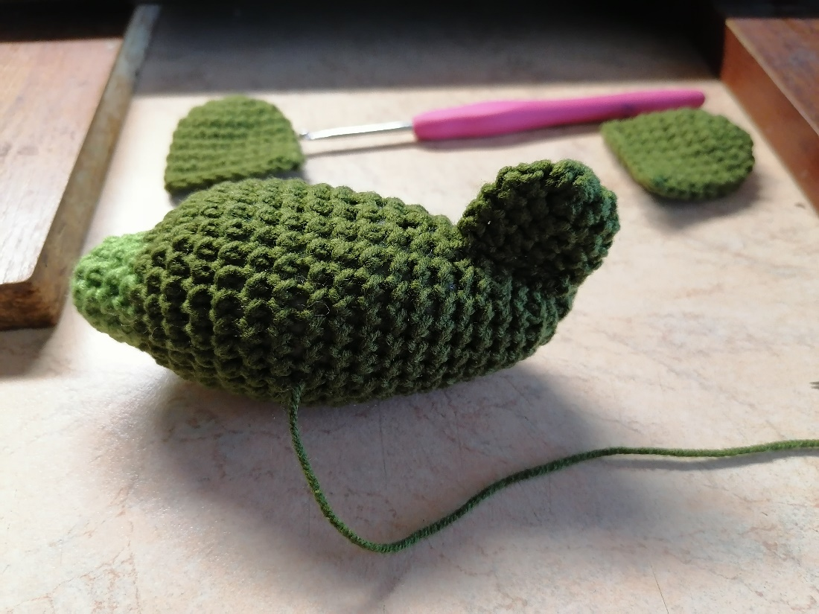
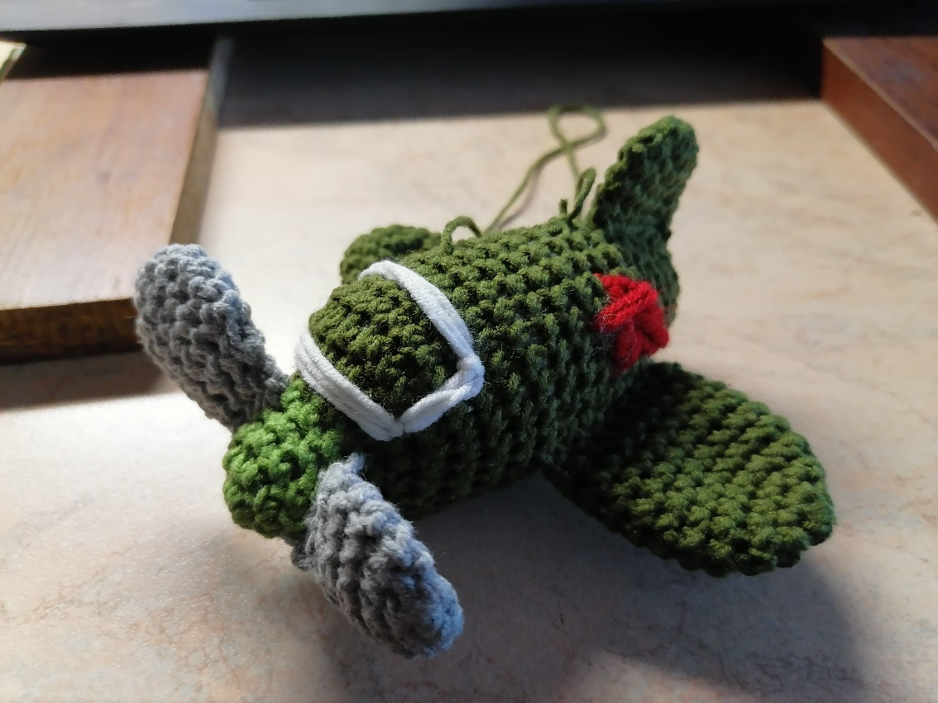
Все детали готовы, начинаем собирать наш самолетик.

Slide 7
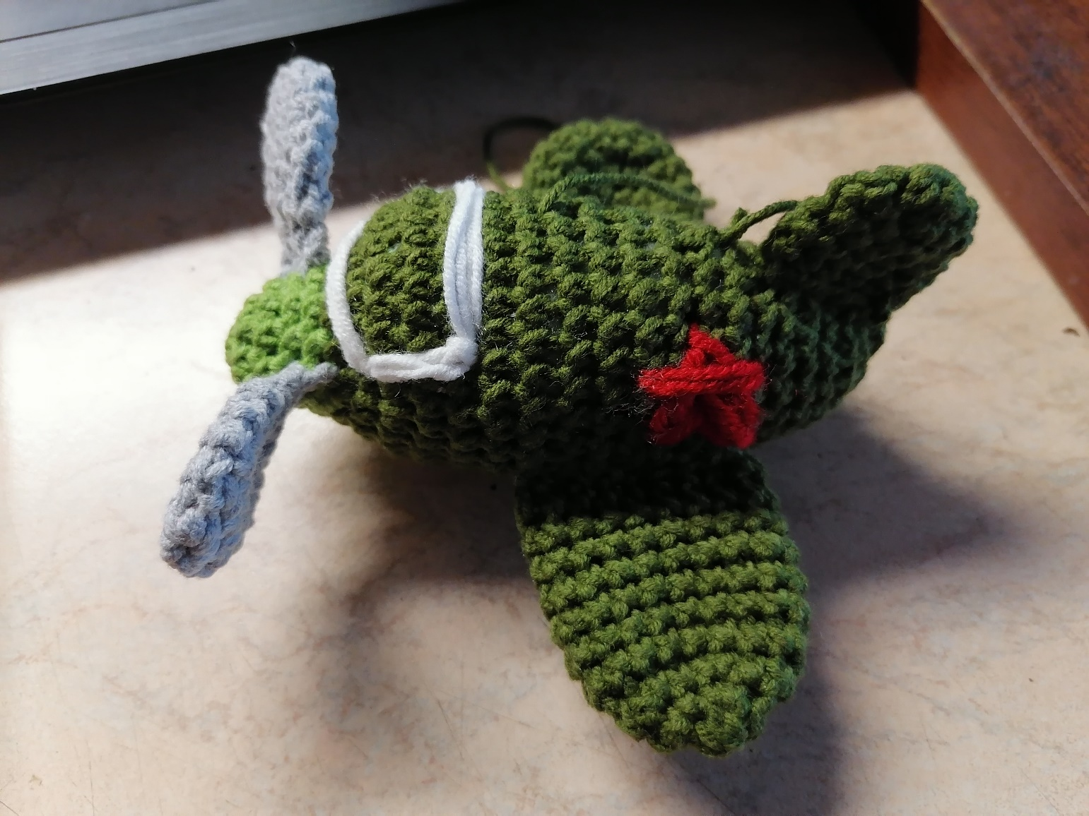
Вышиваем пятиконечную звезду и лобовое стекло

Slide 8
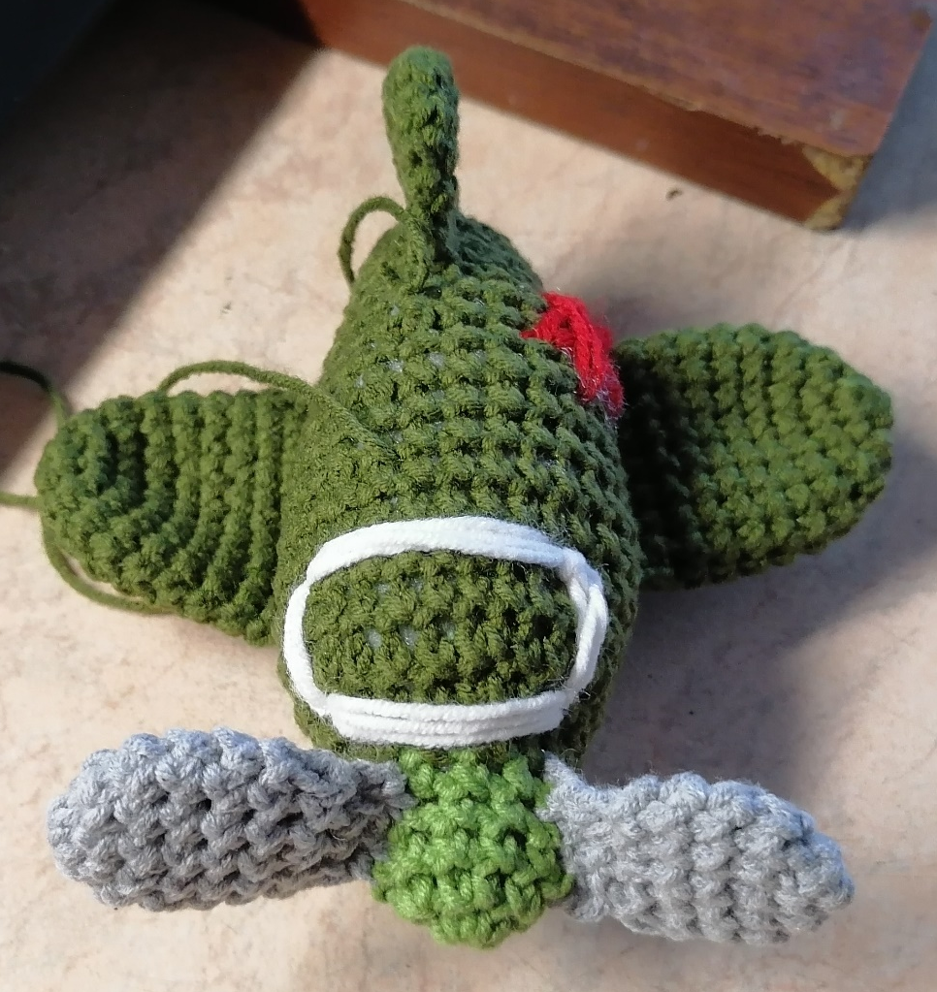
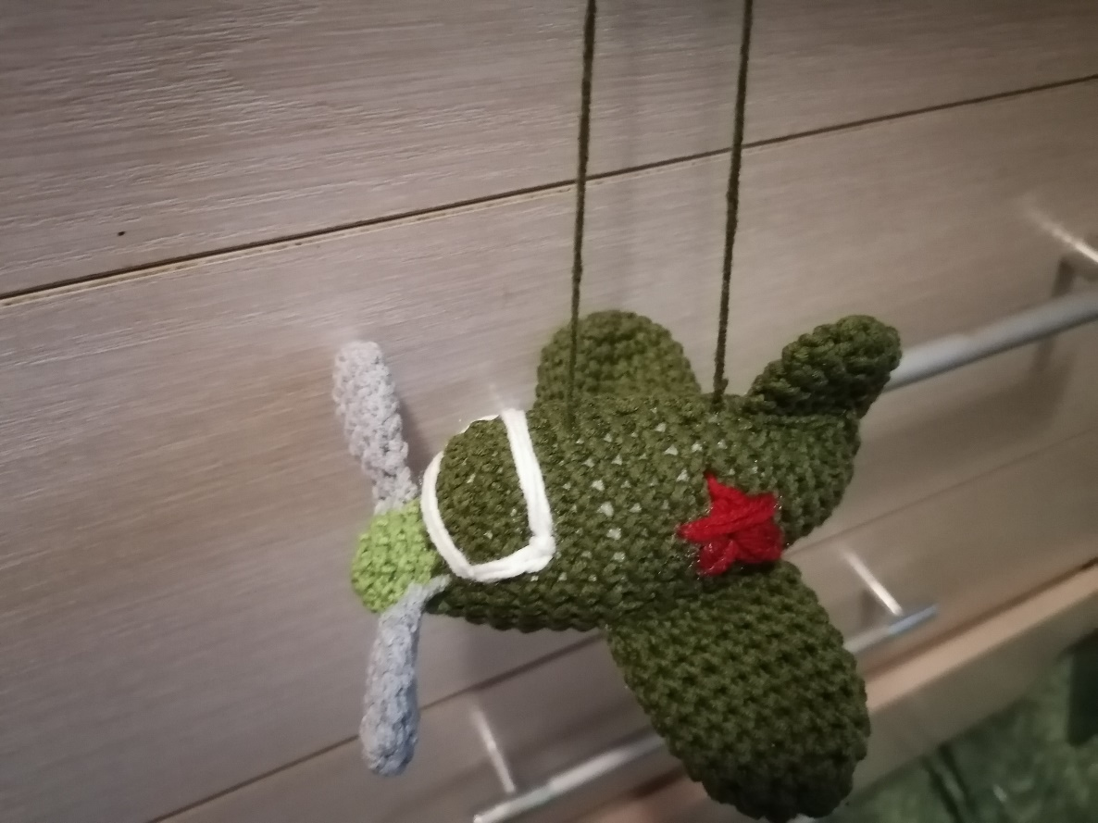
Наш самолетик готов!!!

